Slide 1
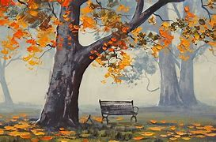
Listopadowe święta

Slide 2
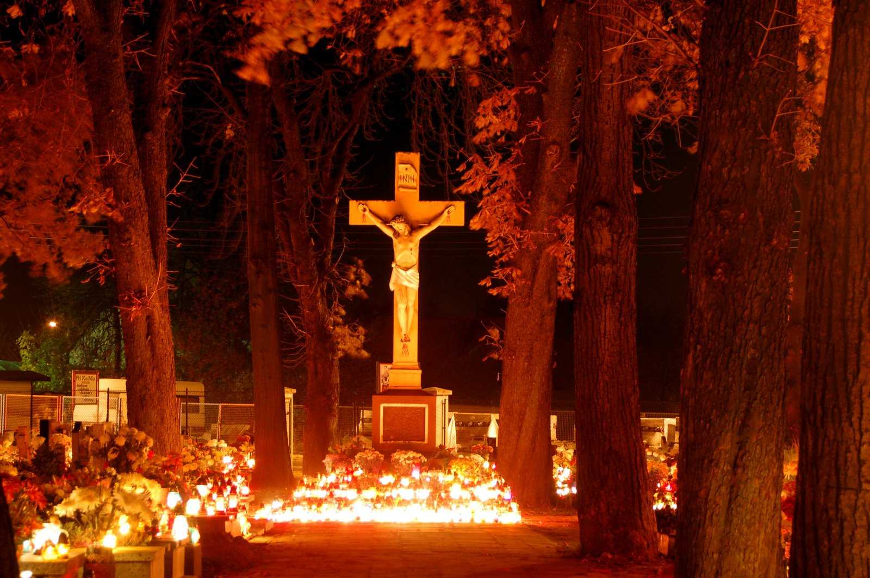
1listopada - Wszystkich Świętych
Historia
Według historyków uroczystość Wszystkich Świętych sięga jeszcze czasów antycznych, kiedy to w wybranym dniu wspominano wszystkich męczenników chrześcijańskich. Uważa się, że już w IV wieku wprowadzano takie wspomnienie w wielu Kościołach wschodnich prowincji Cesarstwa Rzymskiego. W średniowieczu uroczystość Wszystkich Świętych pierwotnie odbywała się 13 maja. Wówczas obchodzono laudację wszystkich męczenników chrześcijańskich, z całego świata, w pierwszą niedzielę po Zielonych Świątkach. Najpewniej w 741 roku papież Grzegorz III przeniósł jednak to święto na 1 listopada, natomiast w roku 835 papież Grzegorz IV zwrócił się do cesarza Ludwika Pobożnego, by ten obowiązkowymi uczynił obchody uroczystości 1 listopada w całym cesarstwie.
Co oznacza święty?
Święty (hebr. qodesz lub kodesz oznacza „oddzielony”) – stosowane przez chrześcijan określenie człowieka, który „przebywa z Bogiem w niebie”. W Nowym Testamencie słowo święty lub święci używane jest pod adresem wszystkich wierzących w śmierć i zmartwychwstanie Jezusa. To pojęcie występuje również w innych religiach. Z dużym prawdopodobieństwem można stwierdzić, że łączna liczba osób wyniesionych w ciągu 20 wieków chrześcijaństwa na ołtarze może dochodzić do 10 tysięcy.

Slide 3
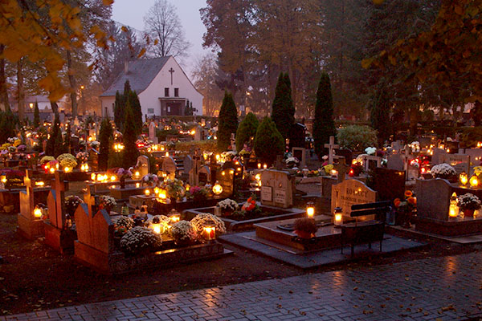
Wszystkich Świętych - dziś
Wszystkich Świętych to radosne chrześcijańskie święto ku czci wszystkich zmarłych, którzy osiągnęli stan zbawienia i przebywają w niebie, a więc są świętymi. Święto jest to zazwyczaj mylone z Dniem Zadusznym (2 listopada), kiedy to Kościół wspomina wszystkich wiernych zmarłych. Wynika to po części z faktu, że Wszystkich Świętych to w Polsce dzień wolny od pracy, dlatego to w tym dniu tradycyjnie odwiedzane są groby bliskich zmarłych. Zwyczaje związane z obchodami tego święta obejmują modlitwy w intencjach zmarłych, procesje modlitewne na cmentarzach, zapalanie zniczy na grobach, czy dekorowanie grobowców kwiatami. Jest to również okazja do zadumy nad kruchością i przemijalnością życia. W mediach zazwyczaj wspominane są znane osoby, a na cmentarzach, szczególnie o dużym znaczeniu historycznym, organizowane są zbiórki pieniędzy na renowację i utrzymanie zabytkowych grobowców.

Slide 4
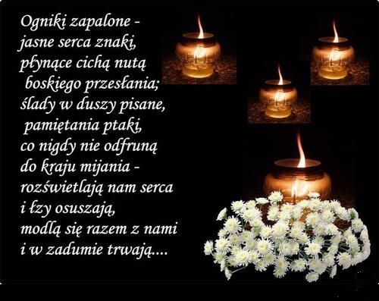
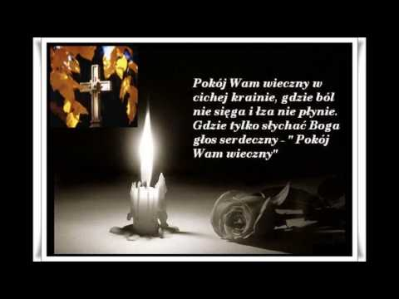
2 listopada - Zaduszki
2 listopada wspominamy wszystkich zmarłych. Dzień ten w Kościele nazywany jest Dniem Zadusznym. Stąd też jego potoczna nazwa - Zaduszki. Funkcjonuje również nazwa "Święto Zmarłych". Tego dnia, osoby wierzące modlą się o zbawienie dla dusz, które znalazły się w czyśćcu i wspominają wszystkich zmarłych.
Uroczystości, w których bierzemy wtedy udział wywodzą się z chrześcijańskiej tradycji słowiańskiej. To właśnie wtedy odprawiano obrzędy nazywane "Dziadami".
Zaduszki, czy też Święto Zmarłych nie są dniem wolnym od pracy. Są jednak niemniej uroczyście obchodzonym świętem, niż jego poprzednik - Dzień Wszystkich Świętych.

Slide 5
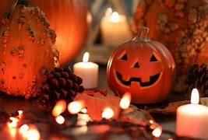
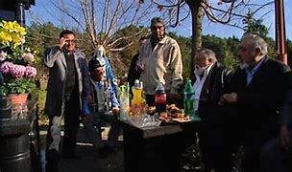
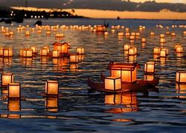
Wszystkich Świętych: zwyczaje w Polsce i na świecie
W Polsce Romowie obchodzą dzień Wszystkich Świętych zupełnie inaczej niż Polacy. Zgodnie z romską tradycją zebrani przy grobach biesiadują, śpiewają pieśni, jedzą i wznoszą toasty za dusze zmarłych.
W hiszpańskiej Katalonii, podczas fiesta Castañada, istnieje tradycja wypieku tzw. świętych kości (huesos de santo), czyli smażonych na głębokim tłuszczu migdałowych ciasteczek. Dawniej wierzono, że zjedzenie „świętych kości” uwalnia duszę z czyśćca.
Tuż przed Dia de los Muertos rdzenni Majowie zamieszkujący południowo-wschodni Meksyk, aby okazać cześć przodkom, wyciągają kości zmarłych z grobu, a następnie czyszczą je, zawijają w nowe szaty i z powrotem odkładają do trumny. W Meksyku śmierć nazywa się La Catrina i jest przedstawiana jako kobieta-szkielet odziana w elegancką suknię i kapelusz, a jej głównym symbolem jest czaszka. W centralnej części meksykańskich domów pojawiają się ołtarzyki ku czci zmarłych.
Japońskie święto O-bon ma już 500 lat. Japończycy wierzą, że w tym czasie dusze zmarłych wracają do domów. Dlatego też rozwieszają lampiony tzw. mukaebi, czyli „ognie powitalne”, aby ułatwić zmarłym powrót do domu.
W USA obchodzi się Halloween. Najbardziej popularną zabawą jest „cukierek albo psikus”, podczas której dzieci przebrane za straszydła chodzą po domach i zbierają cukierki.
W Kenii nie obchodzi się dnia Wszystkich Świętych, ponieważ nie ma tam cmentarzy. Zmarli chowani są przy domach, a dbanie o mogiłę, modlitwa i wspominanie zmarłej osoby trwa cały rok.
Alla Helgons Dag to w Szwecji dzień Wszystkich Świętych. Tego dnia Szwedzi odwiedzają groby i zapalają znicze. Bardzo często świeczki płoną w domach jako symbol pamięci o zmarłych.
Słowacka tradycja głosi, że na koniec dnia Wszystkich Świętych na stole należy zostawić jedzenie dla zmęczonych, głodnych i spragnionych dusz, które będą odwiedzać w nocy domostwa.

Slide 6
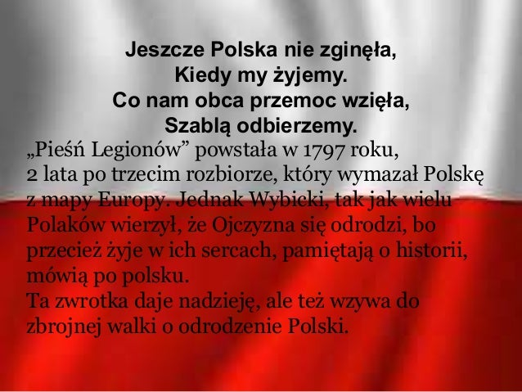
11 listopada- Narodowe Święto Niepodległości.
Narodowe Święto Niepodległości
Święto Niepodległości to święto państwowe, ustawowo wolne od pracy. Upamiętnia bardzo ważne dla Polski wydarzenia sprzed 1918 roku. Prawie 100 lat temu, 11 listopada Polska stała się wolnym i niezależnym krajem. Zawdzięcza się to marszałkowi Józefowi Piłsudskiemu. To on stanął na czele Armii Polskiej i przejął naczelne dowództwo nad wojskiem. Po 123 latach niewoli Polska wróciła na mapy Europy. Z tego względu 11 listopada jest tak uroczyście obchodzony w naszym kraju. Tego dnia w Warszawie odbywają się główne uroczystości, w których udział biorą najważniejsze osoby w państwie, tj. prezydent, premier, kapłani, służby mundurowe.

Slide 7
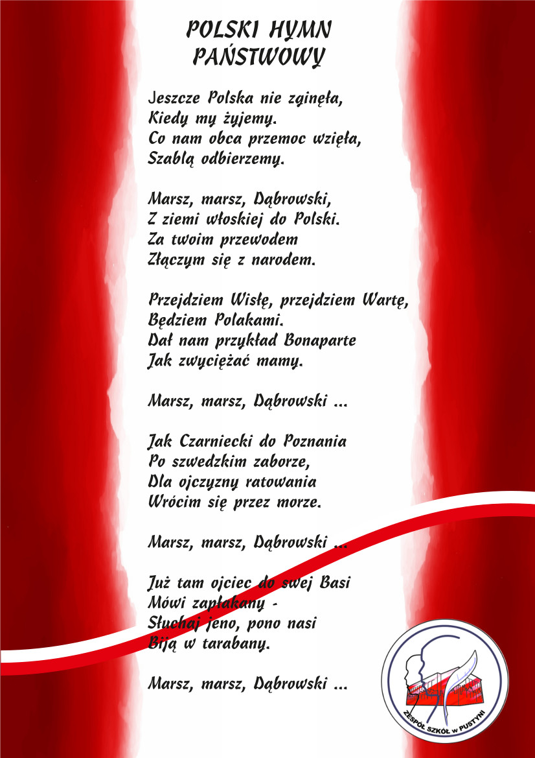
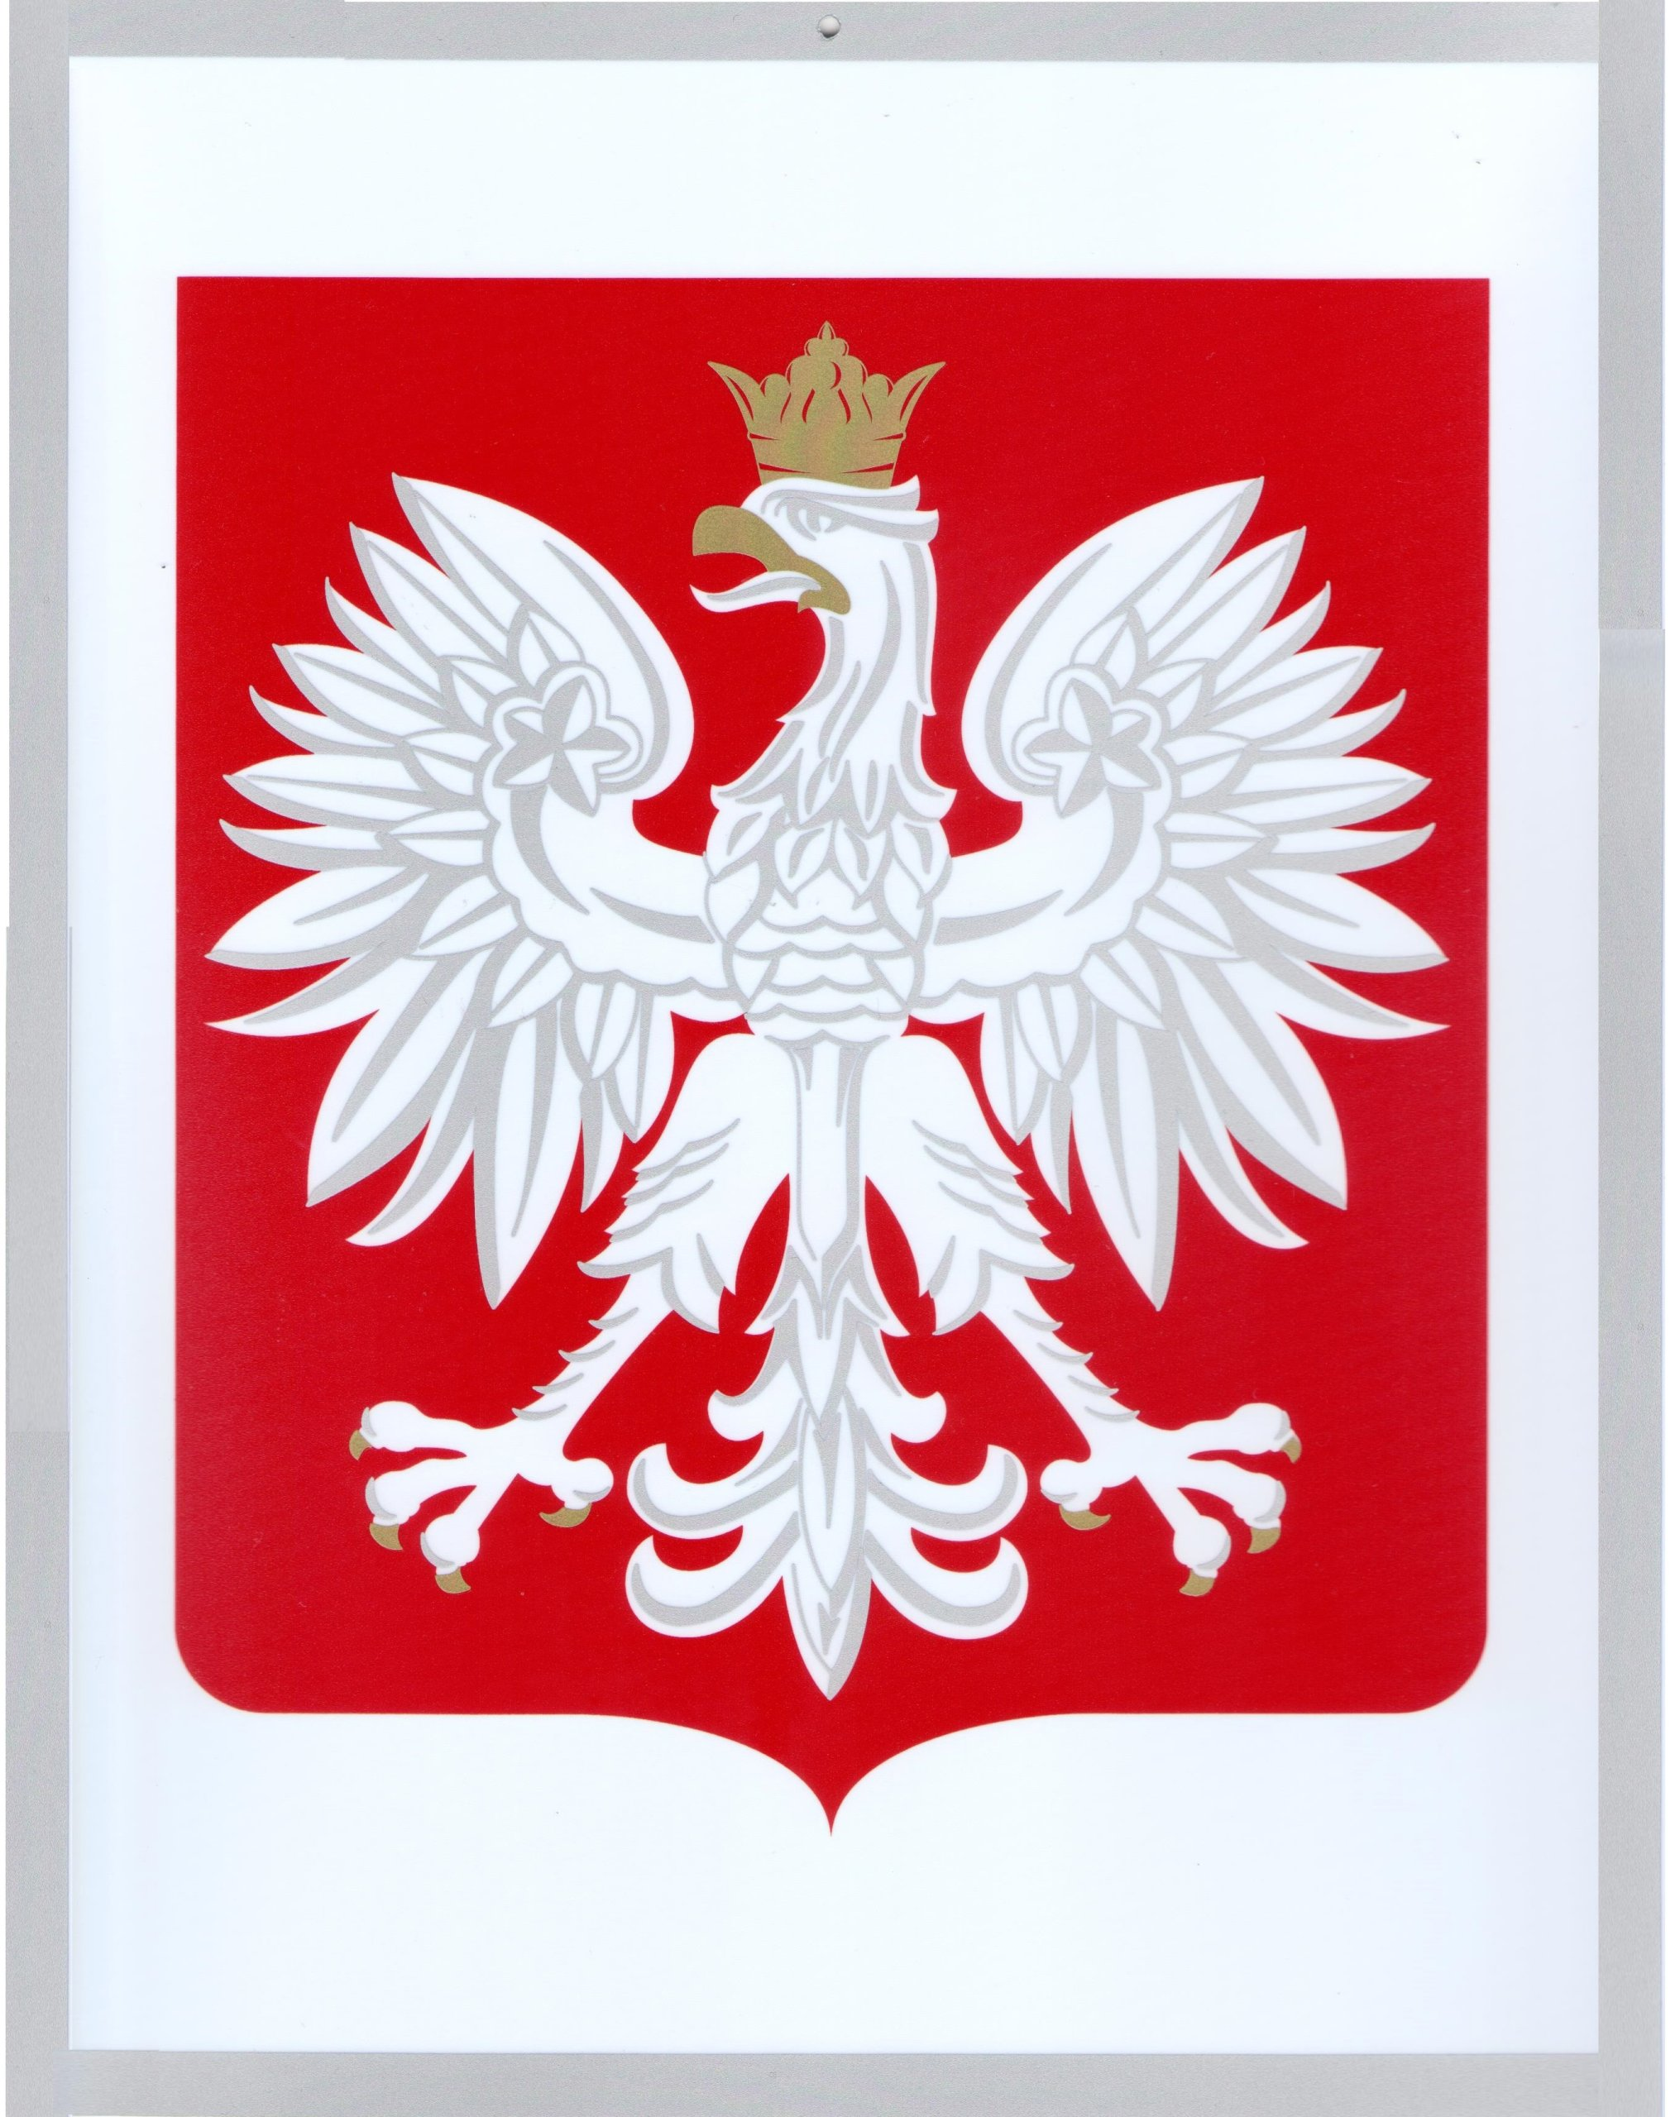
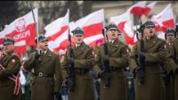
Mazurek Dąbrowskiego
Godłem Rzeczypospolitej Polskiej jest wizerunek orła białego ze złotą koroną na głowie zwróconej w prawo, z rozwiniętymi skrzydłami, z dziobem i szponami złotymi, umieszczony w czerwonym polu tarczy.

Slide 8
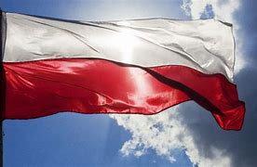
BarwyNarodowe
Barwa czerwona na Polskiej fladze oznacza w znaczeniu heraldycznym ogień, krew, odwagę oraz waleczność.
Biała barwa natomiast, która tak naprawdę zastępuje odcień srebrny, symbolizuje wodę, dobro, pokorę,
lojalność oraz czystość.
Fakty związane z 11 listopada, które powinien znać każdy Polak
Polska odzyskała niepodległość w 1918 roku, po 123 latach zaborów. Rada Regencyjna przekazała władzę nad wojskiem Józefowi Piłsudskiemu. Polska zniknęła z mapy Europy i świata w 1795 roku. Dzień 11 listopada ustanowiono świętem państwowym w 1937 roku.

Slide 9
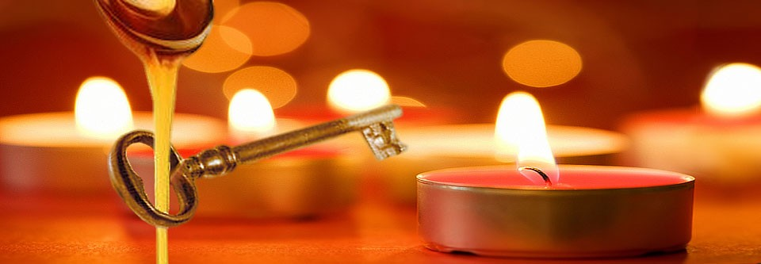
30 listopad - Andrzejki
Andrzejki – wieczór wróżb odprawianych w nocy z 29 na 30 listopada, w wigilię świętego Andrzeja, patrona Szkocji, Grecji i Rosji. Pierwsza polska wzmianka literacka o nim pojawiła się w 1557 za sprawą Marcina Bielskiego^{[1]}.
Dzień ten przypada na końcu lub na początku roku liturgicznego. Andrzejki są specjalną okazją do zorganizowania ostatnich hucznych zabaw przed rozpoczynającym się adwentem.

Slide 10
Dziękuję za obejrzenie mojej prezentacji
Andrzej Dechnik

